Slide 1
B-Tree
árbol de búsqueda balanceado

Slide 2
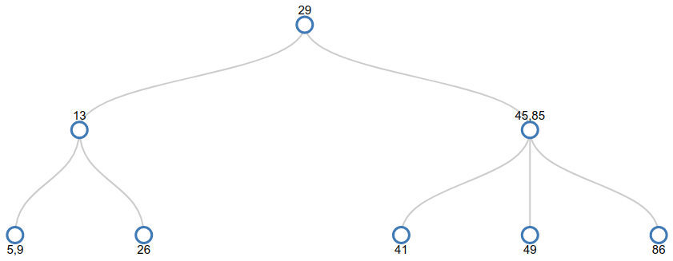
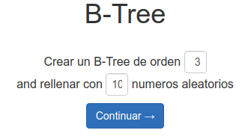
B-Tree - Propiedades Generales
Un nodo del árbol posee un orden t >=2, dando así (t-1) claves como mínimo y (2t-1) claves como máximo, (t) hijos como mínimo y (2t) hijos como máximo.
Notes:
Ejemplo de una árbol B-Tree, un nodo posee n[x] keys y n[x]+1 hijos. Todas las hojas está a la misma profundidad. La línea azul muestra el marcado de la búsqueda del elemento 42.

Slide 3
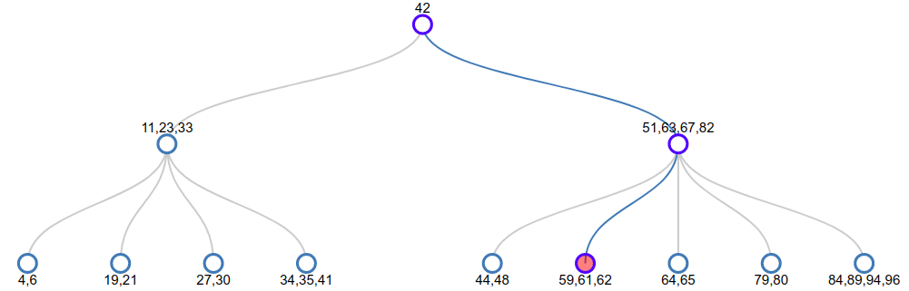
B-Tree - Búsqueda
Orden: O(h) = O(lg_t(n))

Slide 4
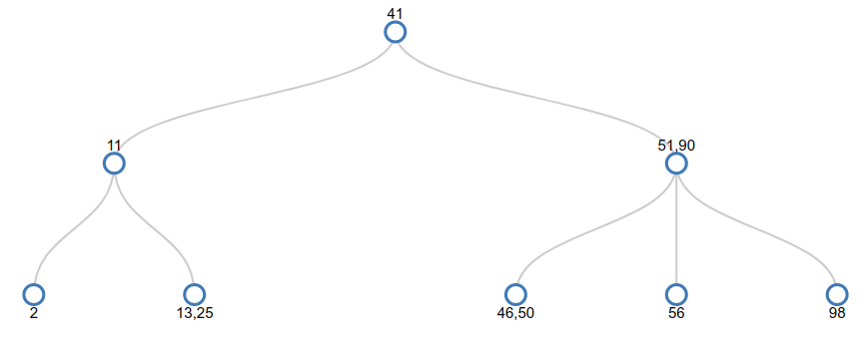
B-Tree - Inserción
Existe la operación split, cuando ocurre se encuentre en un nodo lleno
Toma elemento mediano al padre key_t[y] cada hijo tendrá (t-1) claves
Propagación hacia arriba.
Antes de Insertar

Slide 5
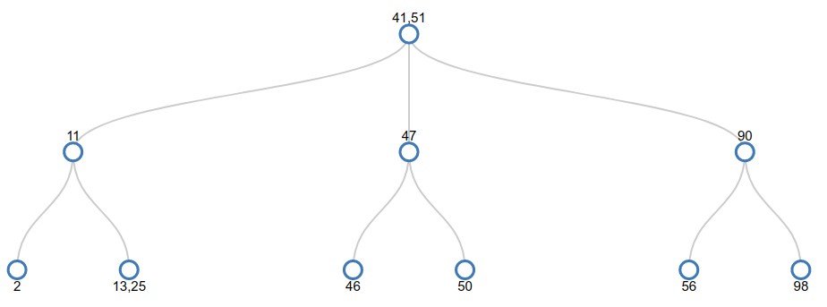
B-Tree - Inserción
Existe la operación split, cuando ocurre se encuentre en un nodo lleno
Toma elemento mediano al padre key_t[y] cada hijo tendrá (t-1) claves
Propagación hacia arriba.
Insertando elemento

Slide 6


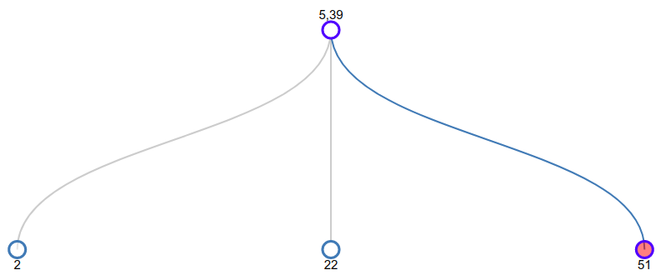
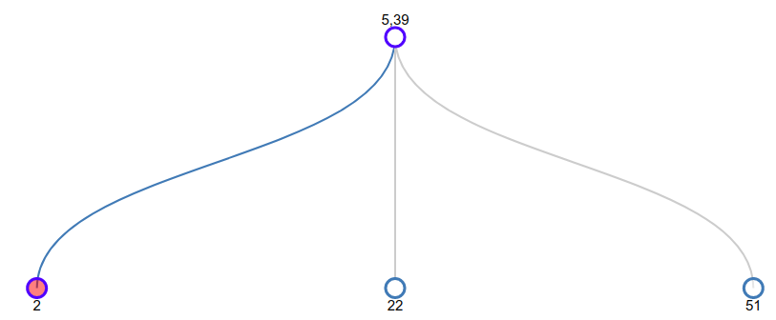
B-Tree - Máximo y Mínimo

Slide 7
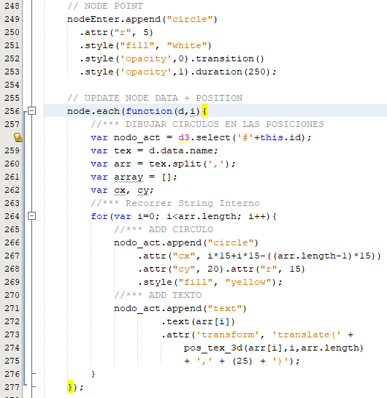
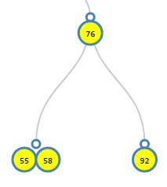

Slide 9
